Slide 1
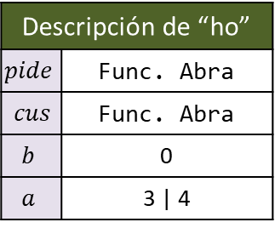

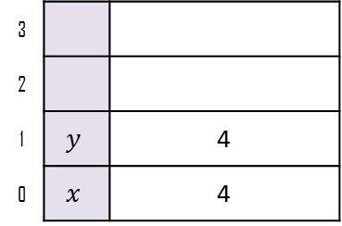

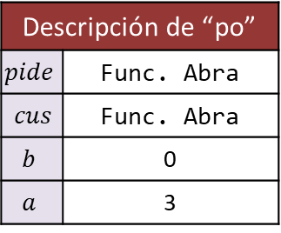
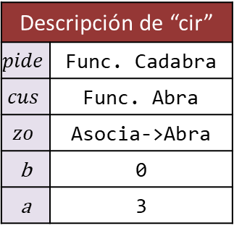
Descripción de “ho”
$$pide$$ | Func. Abra
$$cus$$ | Func. Abra
$$b$$ | 0
$$a$$ | 3 | 4
ho.cus(4) -> a - y*b = 4 po.cus(1) -> ? cir.cus(4) -> ? print( 4 + ? + ? ) -> ?
Descripción de “po”
$$pide$$ | Func. Abra
$$cus$$ | Func. Abra
$$b$$ | 0
$$a$$ | 3
Descripción de “cir”
$$pide$$ | Func. Cadabra
$$cus$$ | Func. Abra
$$zo$$ | Asocia->Abra
b | 0
a | 3
3
2
1 | $$y$$ | 4
0 | $$x$$ | 4
$$pide_{A}$$
$$ho.cus_{A}$$

Slide 2
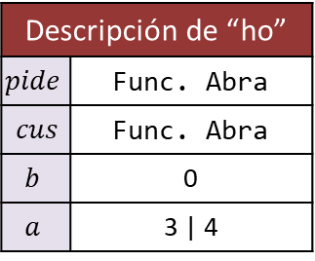

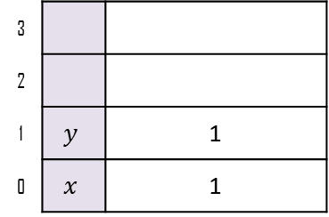

Descripción de “ho”
$$pide$$ | Func. Abra
$$cus$$ | Func. Abra
$$b$$ | 0
$$a$$ | 3 | 4
ho.cus(4) -> a - y*b = 4 po.cus(1) -> a - y*b = 1 cir.cus(4) -> ? print( 4 + 1 + ? ) -> ?
Descripción de “po”
$$pide$$ | Func. Abra
$$cus$$ | Func. Abra
$$b$$ | 0
$$a$$ | 3 | 1
Descripción de “cir”
$$pide$$ | Func. Cadabra
$$cus$$ | Func. Abra
$$zo$$ | Asocia->Abra
b | 0
a | 3
3
2
1 | $$y$$ | 1
0 | $$x$$ | 1
$$pide_{A}$$
$$po.cus_{A}$$

Slide 3


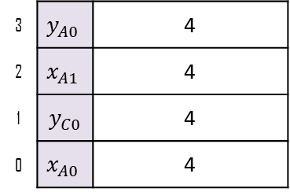
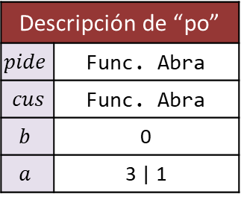
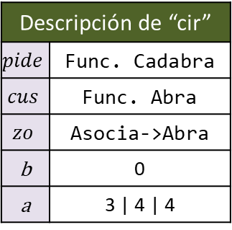
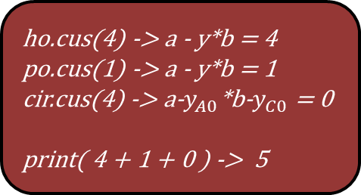


Descripción de “ho”
$$pide$$ | Func. Abra
$$cus$$ | Func. Abra
$$b$$ | 0
$$a$$ | 3 | 4
ho.cus(4) -> a - y*b = 4 po.cus(1) -> a - y*b = 1 cir.cus(4) -> a-$y_{A0}$*b-$y_{C0}$ = 0 print( 4 + 1 + 0 ) -> 5
Descripción de “po”
$$pide$$ | Func. Abra
$$cus$$ | Func. Abra
$$b$$ | 0
$$a$$ | 3 | 1
Descripción de “cir”
$$pide$$ | Func. Cadabra
$$cus$$ | Func. Abra
$$zo$$ | Asocia->Abra
b | 0
a | 3 | 4 | 4
$$pide_{A}$$
3 | $$y_{A0}$$ | 4
2 | $$x_{A1}$$ | 4
1 | $$y_{C0}$$ | 4
0 | $$x_{A0}$$ | 4
$$zo.cus_{A}$$
$$pide_{C}$$
$$cir.cus_{A}$$

Slide 4
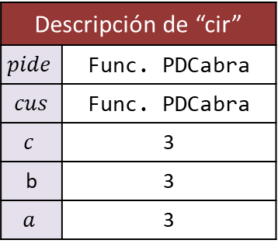
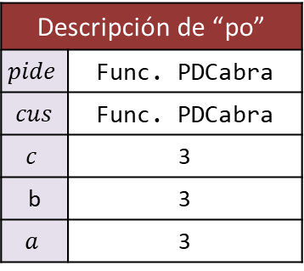

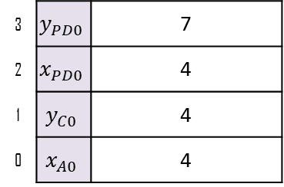


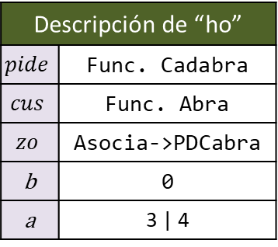
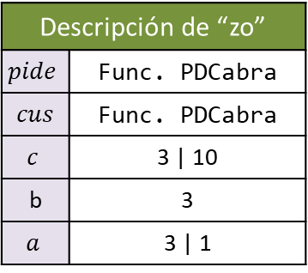
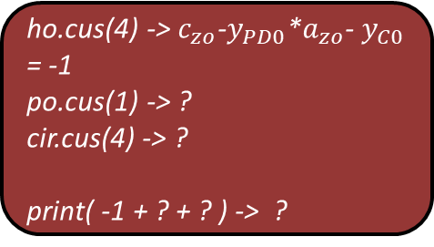

Descripción de “ho”
$$pide$$ | Func. Cadabra
$$cus$$ | Func. Abra
$$zo$$ | Asocia->PDCabra
b | 0
a | 3 | 4
ho.cus(4) -> $c_{zo}$-$y_{PD0}\text{*}a_{zo}$- $y_{C0}$ = -1 po.cus(1) -> ? cir.cus(4) -> ? print( -1 + ? + ? ) -> ?
Descripción de “po”
$$pide$$ | Func. PDCabra
$$cus$$ | Func. PDCabra
$$c$$ | 3
b | 3
$$a$$ | 3
Descripción de “zo”
$$pide$$ | Func. PDCabra
$$cus$$ | Func. PDCabra
$$c$$ | 3 | 10
b | 3
$$a$$ | 3 | 1
Descripción de “cir”
$$pide$$ | Func. PDCabra
$$cus$$ | Func. PDCabra
$$c$$ | 3
b | 3
$$a$$ | 3
$$pide_{PD}$$
3 | $$y_{PD0}$$ | 7
2 | $$x_{PD0}$$ | 4
1 | $$y_{C0}$$ | 4
0 | $$x_{A0}$$ | 4
$$zo.cus_{PD}$$
$$pide_{C}$$
$$ho.cus_{A}$$

Slide 5
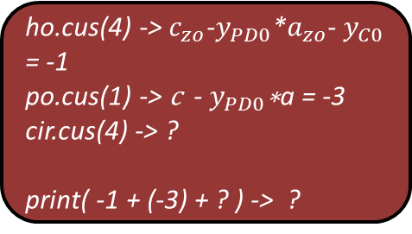
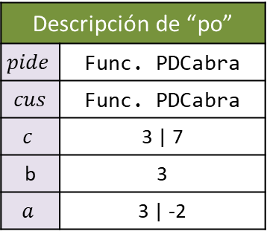
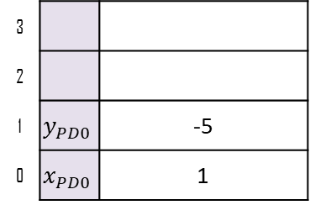


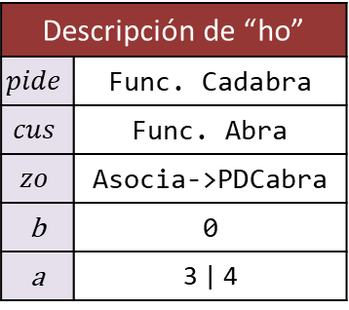
Descripción de “ho”
$$pide$$ | Func. Cadabra
$$cus$$ | Func. Abra
$$zo$$ | Asocia->PDCabra
b | 0
a | 3 | 4
ho.cus(4) -> $c_{zo}$-$y_{PD0}\text{*}a_{zo}$- $y_{C0}$ = -1 po.cus(1) -> $\text{c}$- $y_{PD0}\text{∗}\text{a}$ = -3 cir.cus(4) -> ? print( -1 + (-3) + ? ) -> ?
Descripción de “po”
$$pide$$ | Func. PDCabra
$$cus$$ | Func. PDCabra
$$c$$ | 3 | 7
b | 3
$$a$$ | 3 | -2
Descripción de “cir”
$$pide$$ | Func. PDCabra
$$cus$$ | Func. PDCabra
$$c$$ | 3
b | 3
$$a$$ | 3
3
2
1 | $$y_{PD0}$$ | -5
0 | $$x_{PD0}$$ | 1
$$pide_{PD}$$
$$ho.cus_{PD}$$

Slide 6
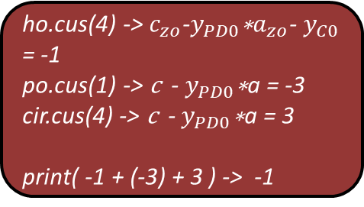
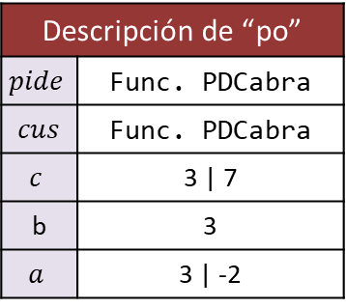

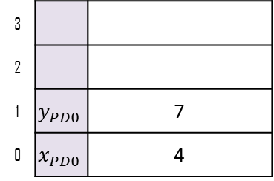
Descripción de “ho”
$$pide$$ | Func. Cadabra
$$cus$$ | Func. Abra
$$zo$$ | Asocia->PDCabra
b | 0
a | 3 | 4
ho.cus(4) -> $c_{zo}$-$y_{PD0}\text{∗}a_{zo}$- $y_{C0}$ = -1 po.cus(1) -> $\text{c}$- $y_{PD0}\text{∗}\text{a}$ = -3 cir.cus(4) -> $\text{c}$- $y_{PD0}\text{∗}\text{a}$ = 3 print( -1 + (-3) + 3 ) -> -1
Descripción de “po”
$$pide$$ | Func. PDCabra
$$cus$$ | Func. PDCabra
$$c$$ | 3 | 7
b | 3
$$a$$ | 3 | -2
Descripción de “cir”
$$pide$$ | Func. PDCabra
$$cus$$ | Func. PDCabra
$$c$$ | 3 | 10
b | 3
$$a$$ | 3 | 1
3
2
1 | $$y_{PD0}$$ | 7
0 | $$x_{PD0}$$ | 4
$$pide_{PD}$$
$$ho.cus_{PD}$$

